Slide 1

MSIT56 智慧應用微軟C#工程師就業養成班
日式料理亭
學生: 廖卿如

Slide 2
大綱 題目發想 目標 專題製作進度 使用工具 網頁操作

Slide 3

題目發想
到底要做什麼題目好呢?

Slide 4
目標
瀏覽式網頁
加入少許功能(浮動式上下鍵按鈕)，方便瀏覽
嘗試加入一些簡單的功能(預約表單)
增加一些互動式的功能(chatbox)

Slide 5
小專製作進度

Slide 6
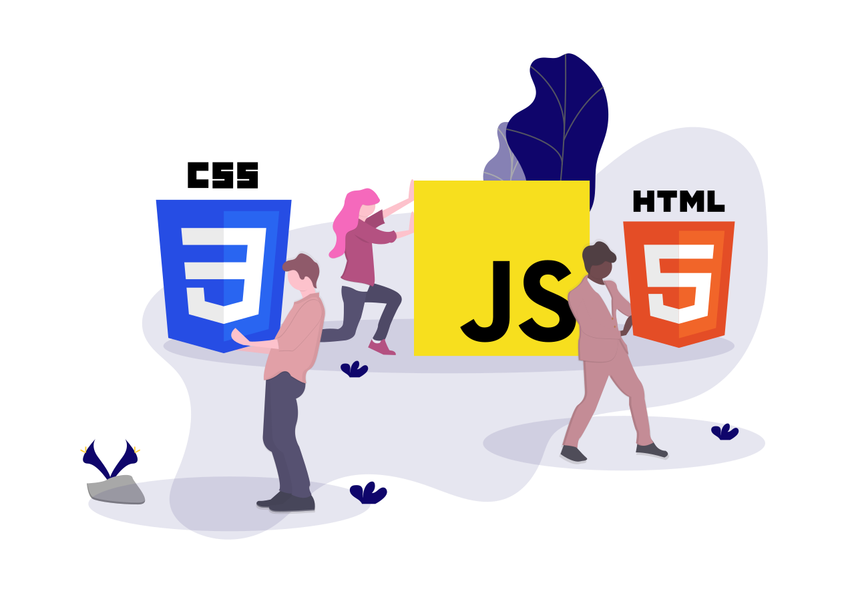
使用的技術

